Slide 1
개발환경 설정

Slide 2
개발 툴 설치
자바 개발툴 : http://www.oracle.com
Jdk1.8버전(JDK8)
o/s의 버전에 맞는 버전 설치
이클립스 설치 : http://www.eclipse.org
Eclipse IDE for Java EE Developers 버전
o/s 버전에 맞는 버전 설치
텍스트 편집기 설치 :
http://www.editplus.com (쉐어웨어)
http://notepad-plus-plus.org/ (프리웨어)

Slide 3
브라우저
크롬(메인)
오페라
파이어폭스
익스플로러

Slide 4
윈도우 환경 설정
내컴퓨터 -> 속성 ->고급 시스템 설정
path
classpath
java_home

Slide 5
프로그램 개발 환경 설정
작업 디렉토리 설정
작업한 대부분의 소스가 저장될 메인 경로 설정
예)
c:/workspace

Slide 6
편집기 설치
에디트플러스
http://www.editplus.co.kr

Slide 7
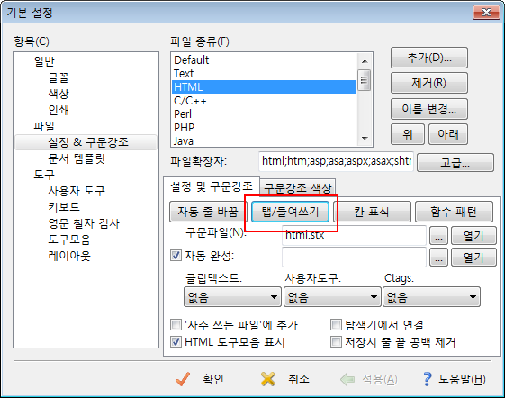
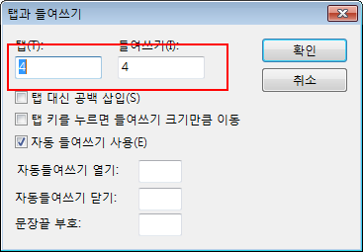
텍스트 편집기(editplus)
설치후 환경 설정(1/3)
탭 사이즈 변경 (도구 →기본환경)

Slide 8
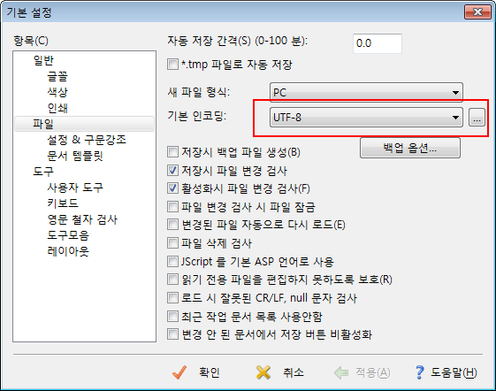
텍스트 편집기(editplus)
설치후 환경 설정(2/3)
편집파일의 기본 인코딩을 utf-8로 설정(도구 →기본환경)

Slide 9
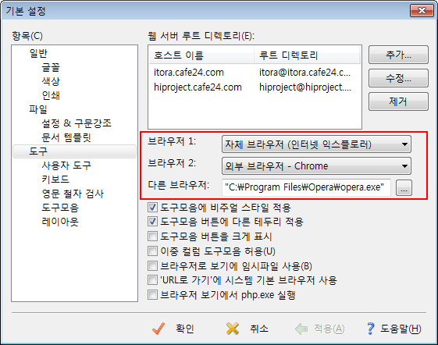
텍스트 편집기(editplus)
설치후 환경 설정(3/3)
브라우저 설정(도구 →기본환경)

Slide 10
이클립스 환경설정
Window > Preperences 메뉴 선택후 작업하시오.
텍스트 파일 인코딩 설정
General > Workspace : Text file encoding → UTF-8
자바 경로 설정
Java > Installed JREs : Java_home 경로 확인
Web 인코딩 설정(UTF-8)
Web > CSS Files
Web > HTML Files
Web > JSP Files
웹 브라우저 추가
General > Web Browser
기본 웹 브라우저 선택
Window > Web Browser
HTML 버전 선택
프로젝트명 > Properties > Web content Setttings

